Slide 1
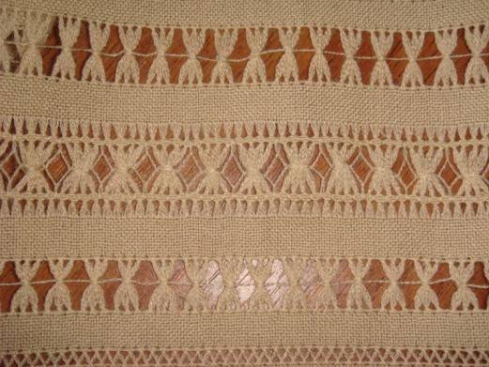
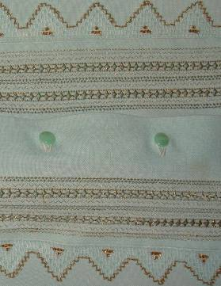
Технология выполнения односторонней мережки
Урок технологии в
9 классе по программе
В. Д. Симоненко

Slide 2
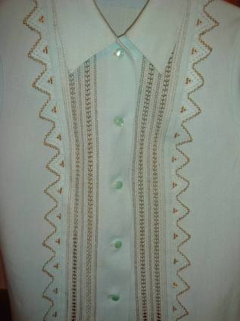
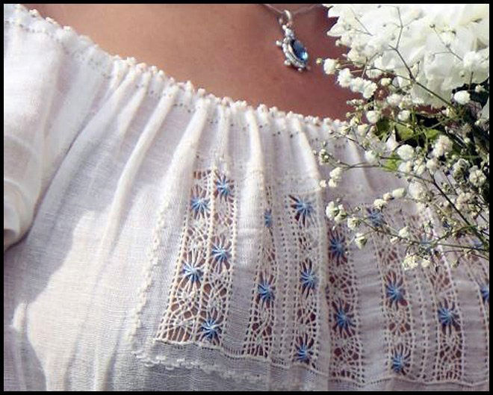
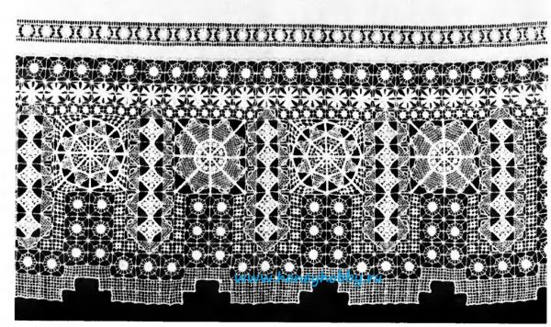
Мережка

Slide 3
Мережкой называется узкая строчевая вышивка, в которой нити ткани выдернуты лишь в одном направлении; нити, оставшиеся не выдернутыми, соединяются в пучки.

Slide 5
Ткани для мережки

Slide 6
Нитки для мережки

Slide 7
Основные виды мережек:
Кисточка
Столбик
Раскол
Панка
Основные разделки в мережках:
Снопик
Жучок
Настил
Воздушная петля
Вприкреп

Slide 8
Правила выполнения:
мережка полезна для отделки готовых изделий, закрепления подгибов;
мережка делается только на изнаночной стороне;
начинать процесс нужно из крепления нити, затем необходимо пропустить иглу с правой стороны налево под тремя нитями. Потом пучки нужно собрать и аккуратно занять нитку на иголке.

Slide 9
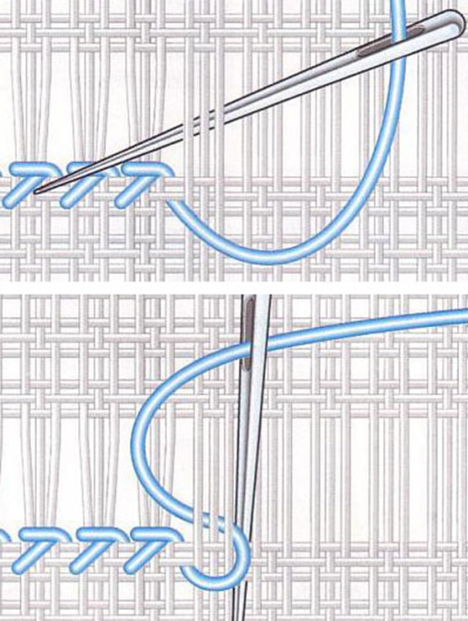
Технология выполнения
Мережка-кисточка
В материал вводят иглу с нитью, фиксируют ее и выводят рабочую нить на лицевую сторону. Потом иглу проводят чрез 3-5 нитей в продернутой полосе, делают петлю, обхватывая нити, и опять выводят иглу на лицевую сторону в точку, с которой будет выполняться второй стежок. Петлю затягивают, собирая в пучок продернутые нити.

Slide 10
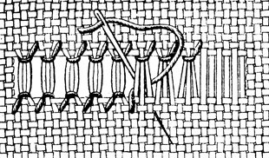
Мережка «столбик»
Иглой захватывается пучок нитей (3—5 нитей) на ткани, затем выполняется закрепочный стежок на ткани: иглой прокатываются 2—3 нити ткани. «Столбики» располагаются параллельно друг другу.

Slide 11
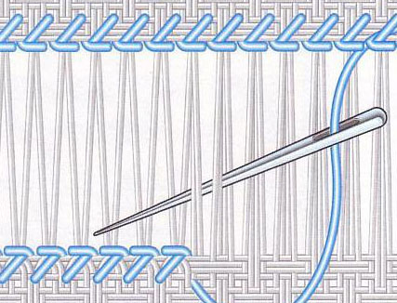
Мережка «раскол»
Для выполнения этой мережки выдернуть нить на ширину 0,5 см. На одной ее стороне сделать «столбики», стягивая в пучок обязательно четное количество нитей (6-8 ниточек). При выполнении второй стороны надо брать половину нитей первого и половину второго «столбиков» и стягивать их вместе, далее половину нитей второго с половиной третьего

Slide 12
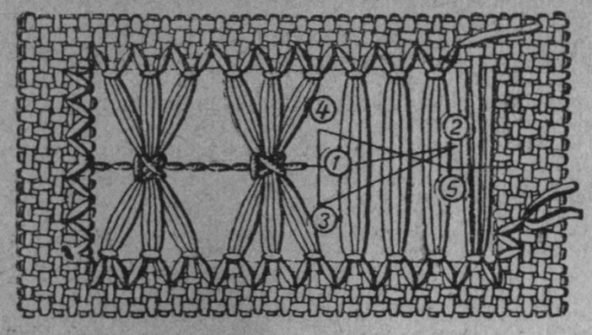
Мережка «снопик»
Сначала надо выполнить мережку «столбик», стягивая в каждый пучок 4-5 нитей. Затем закрепить нитку на ткани, опуститься строчкой по первому столбику до его середины, затем стянуть 3 «столбика» вместе в «снопик». Обязательно закрепить «снопик» 2-3 ударами иглы, Затем строчкой по третьему столбику в «снопике» перейти на противоположную сторону мережки и сделать удар в ткань.

Slide 13
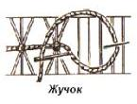
Мережка «жучок»
Узор «жучок» выполняется на основе узора «столбик». Возможно выполнение узора в разной последовательности: сначала соединить пучки нитей посередине, а затем закрепить основания пучков на ткани; или сначала выполнить «столбики», а затем закрепить пучки нитей посередине.

Slide 14
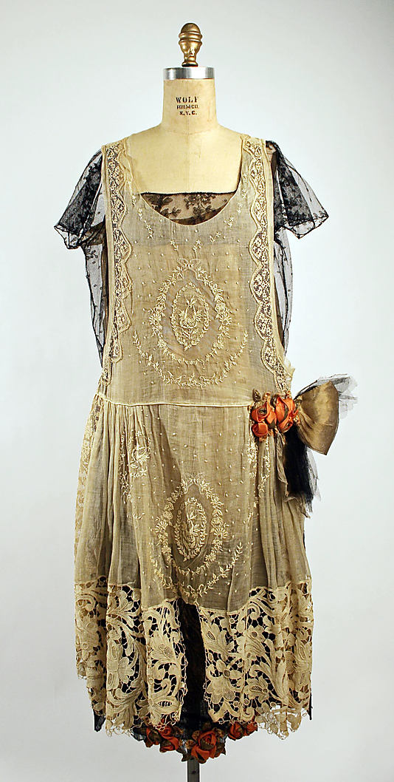
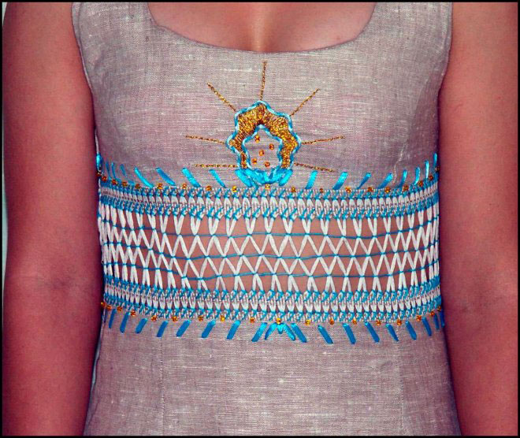

Slide 15
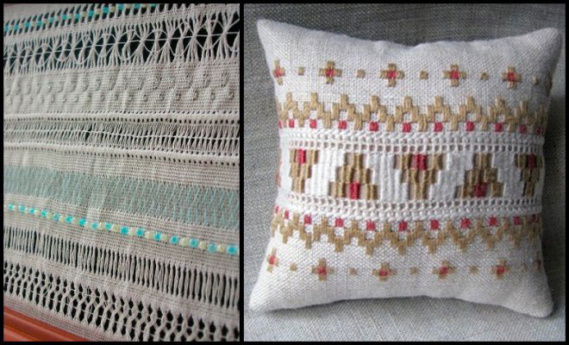

Slide 16
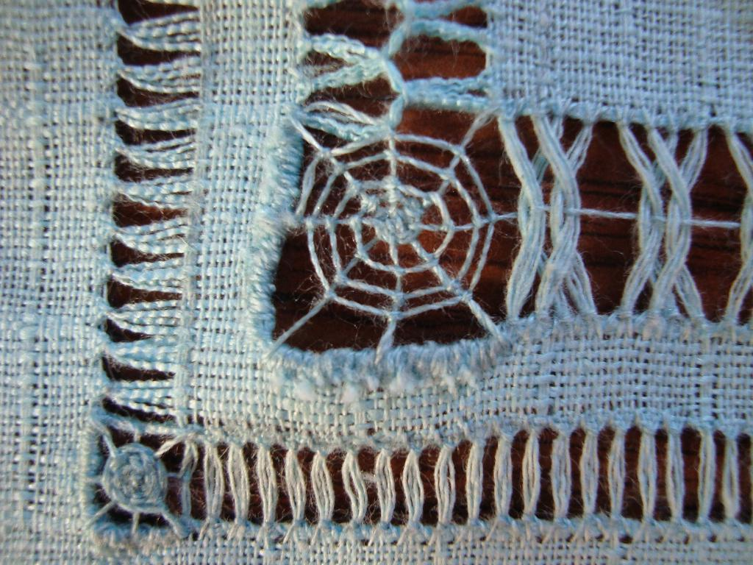

Slide 17
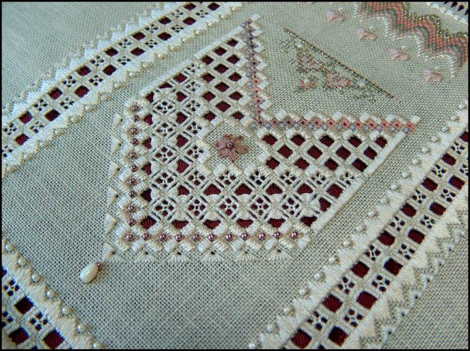

Slide 18
